Slide 1
МОУ СОШ с. Рахинка
«ТЕМЫ ЛИРИКИ ВОЛГОГРАДСКИХ ПОЭТОВ»
Выполнили: Подшибякина Мария,
ученица 10 класса,
Башленко Анастасия,
ученица 11 класса

Slide 2
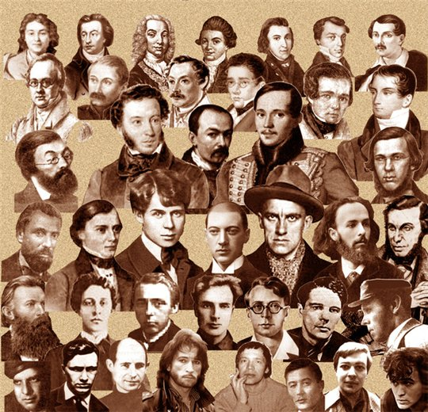

Slide 3
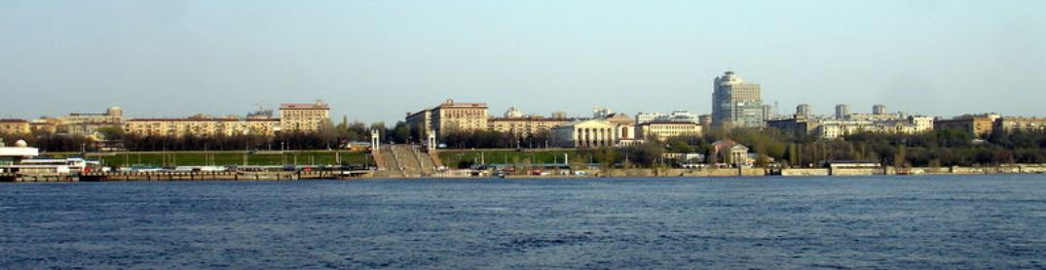

Slide 4
Цель: Углубить представление о поэтах родного края и их творчестве.

Slide 5
Задачи:
Посетить библиотеку, с цель знакомства с поэзией родной земли.
Изучить литературные критические статьи, посвященные анализу произведений волгоградских поэтов.
Исследовать стихотворения поэтов, с целью выявления самых
распространенных тем их лирики.

Slide 6
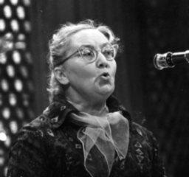
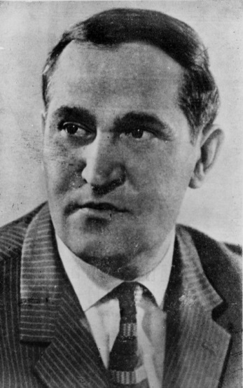
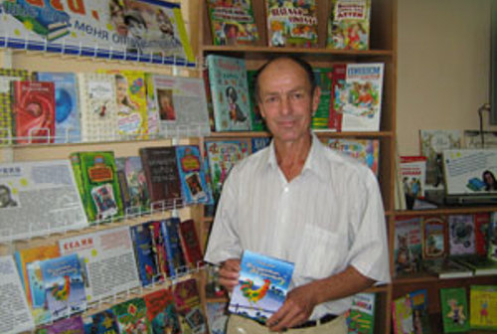
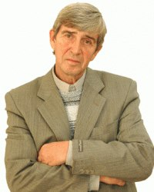
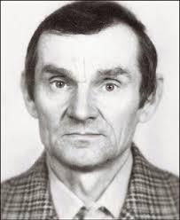

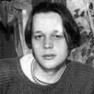
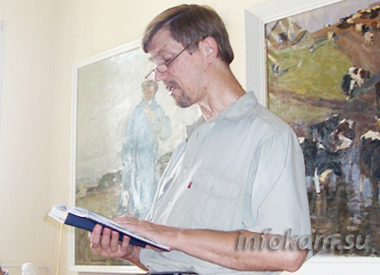

Slide 7
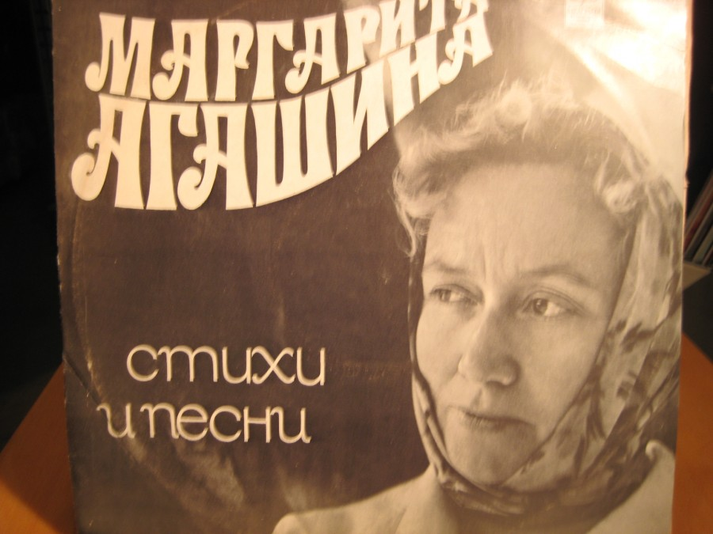

Slide 8
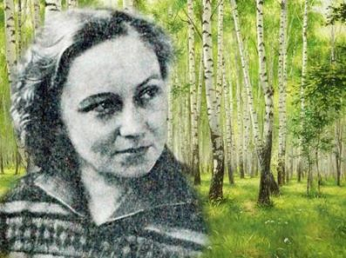
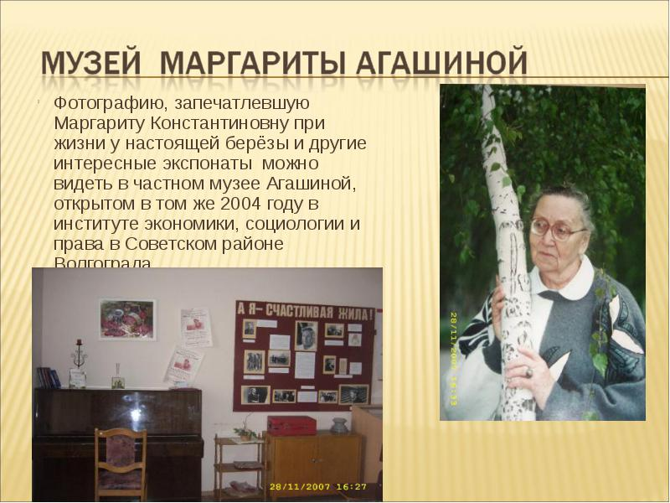

Slide 9
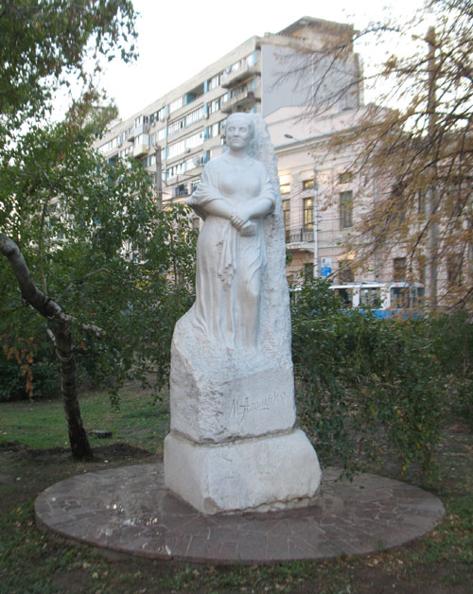
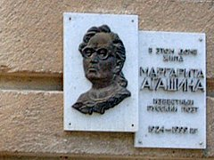

Slide 10
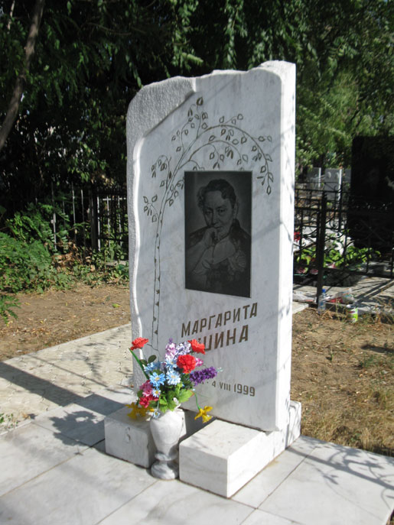

Slide 11
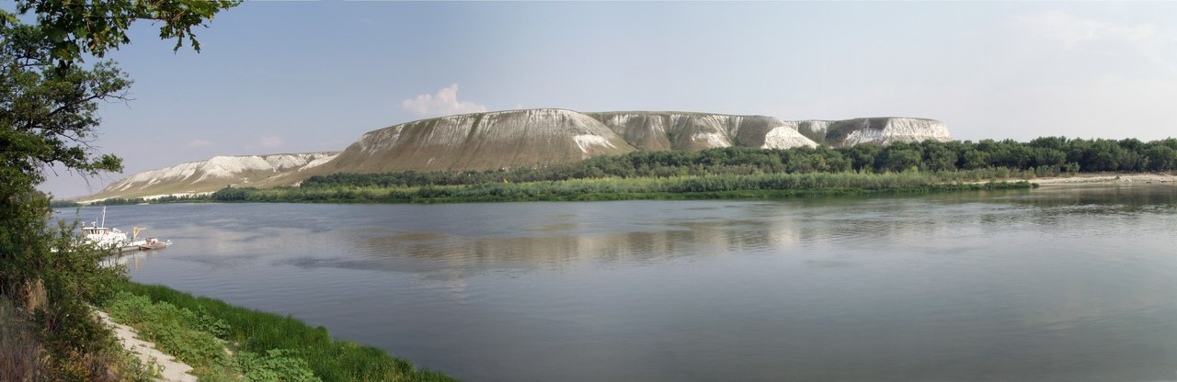
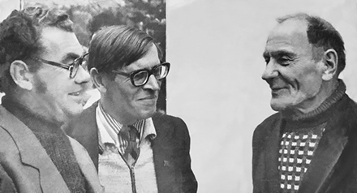
Владимир Мызиков (слева), журналист Александр Афанасьев и ветеран Великой Отечественной войны Иван Миронов.

Slide 12
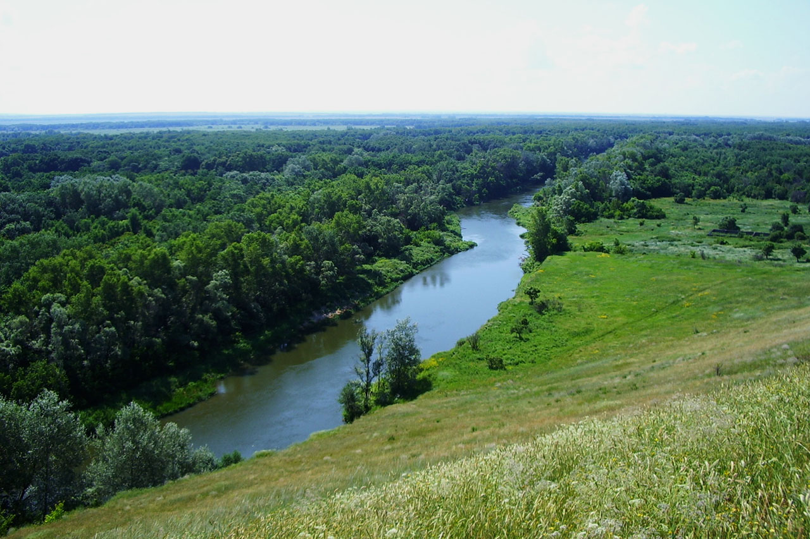
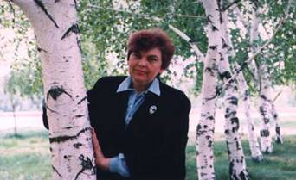
Татьяна Брыксина

Slide 13
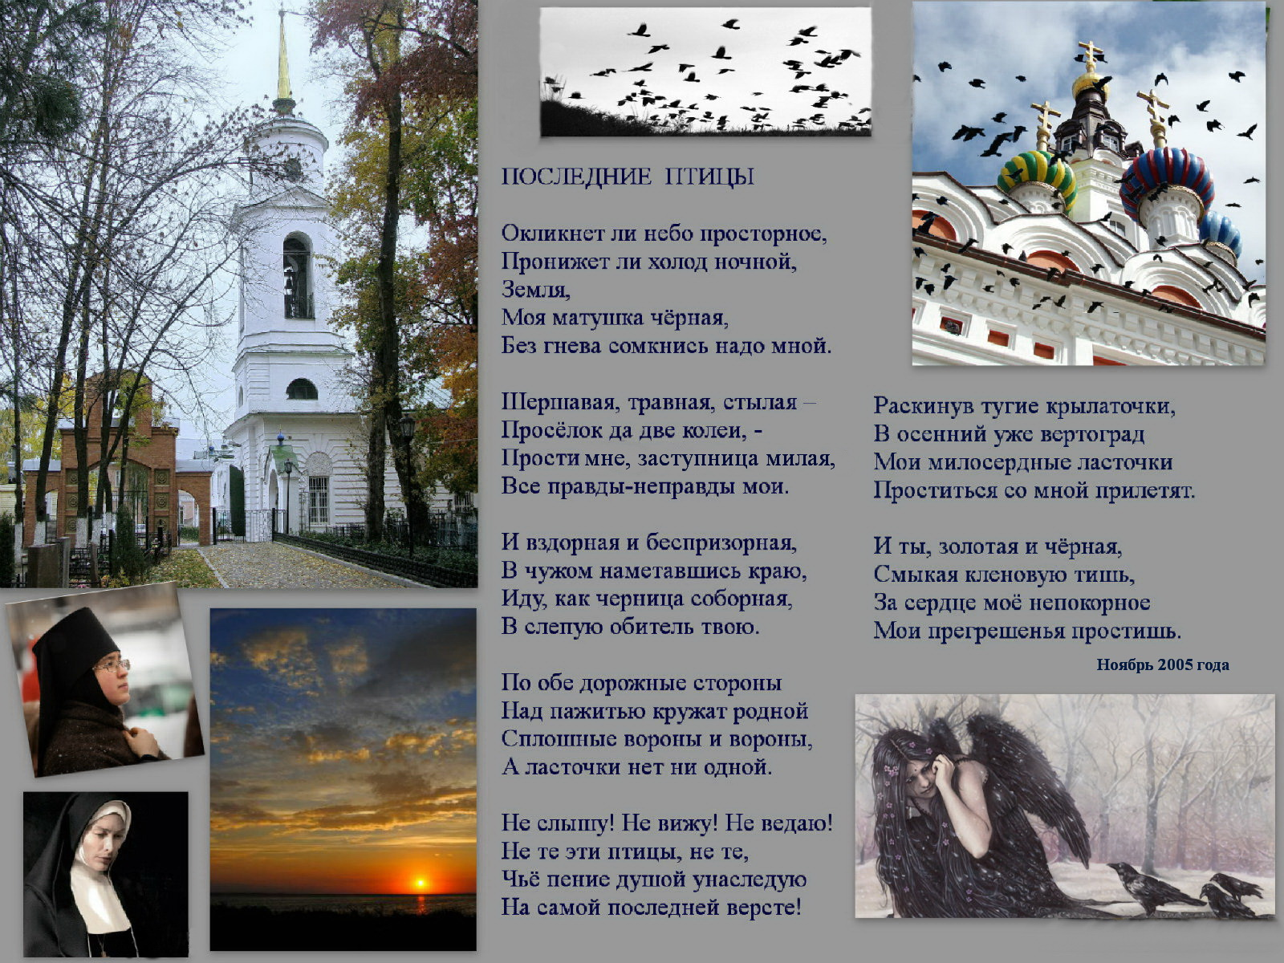

Slide 14
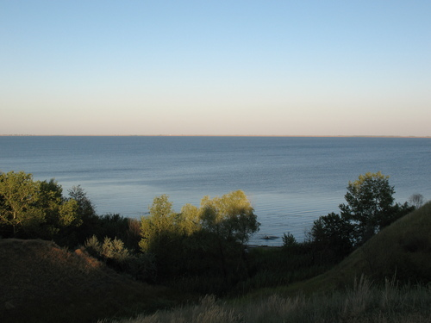

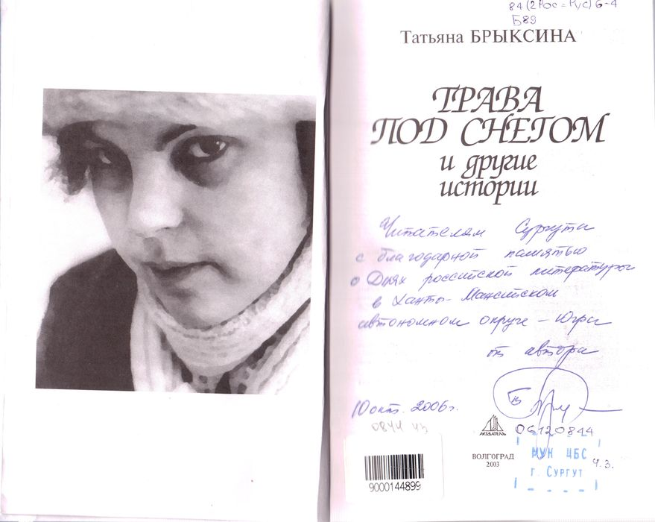


Slide 15
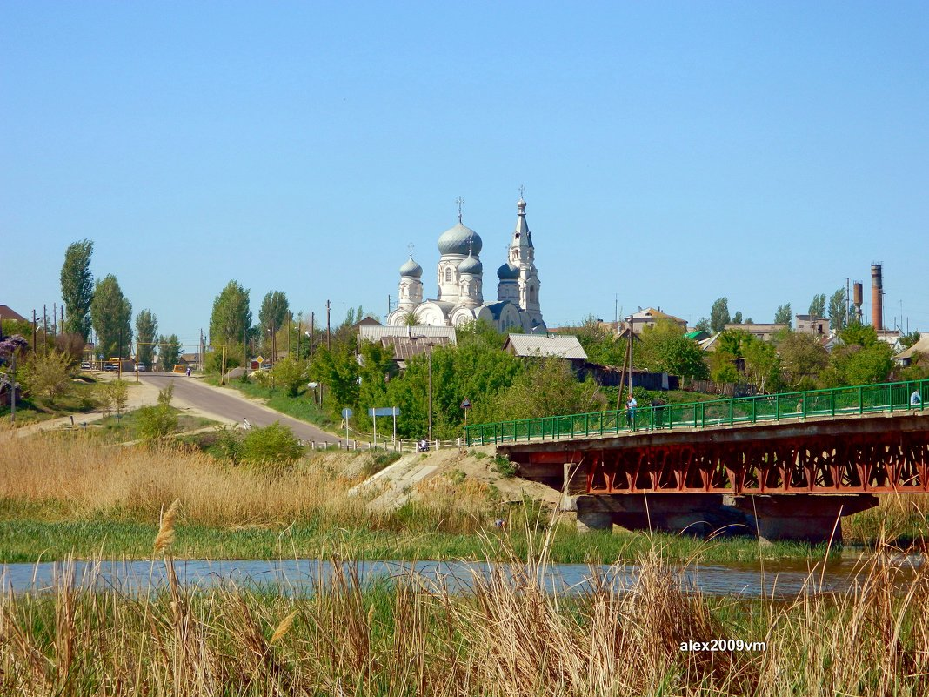
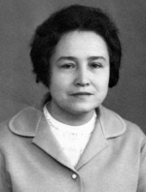
Татьяна Батурина

Slide 16
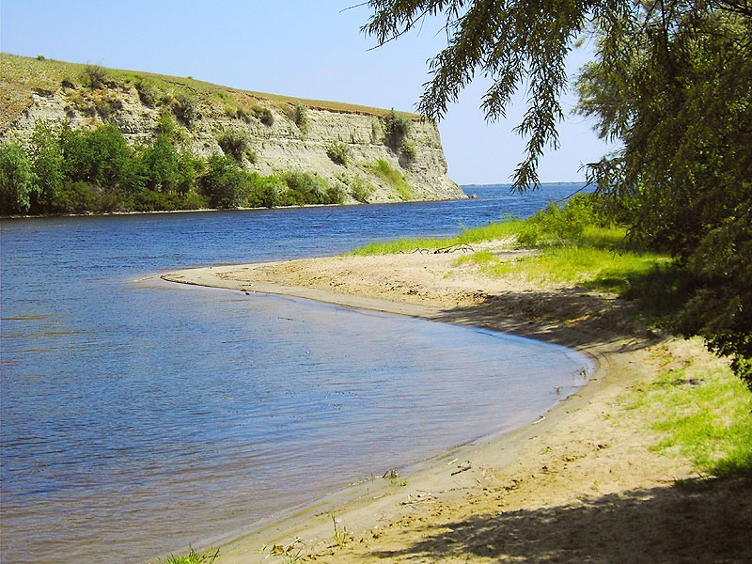




Slide 17
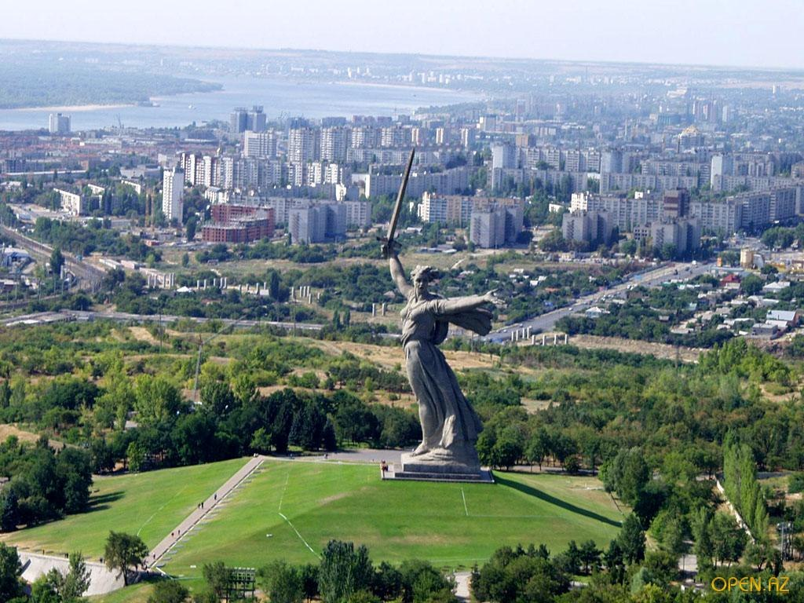

Slide 18
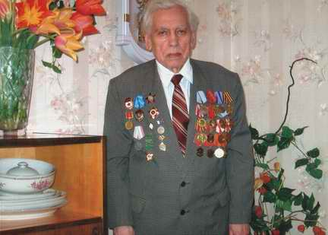

Коваленко Юрий Иванович – Поэт и Педагог.

Slide 19
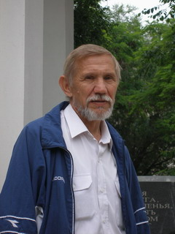
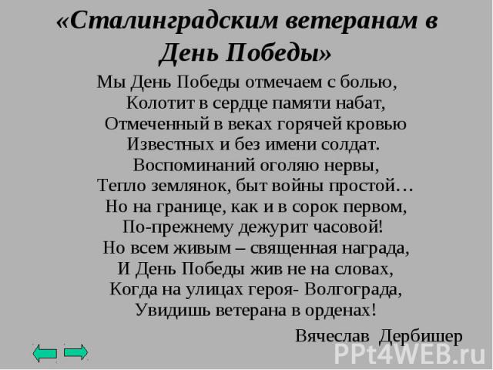
Вячеслав Дербишер

Slide 20
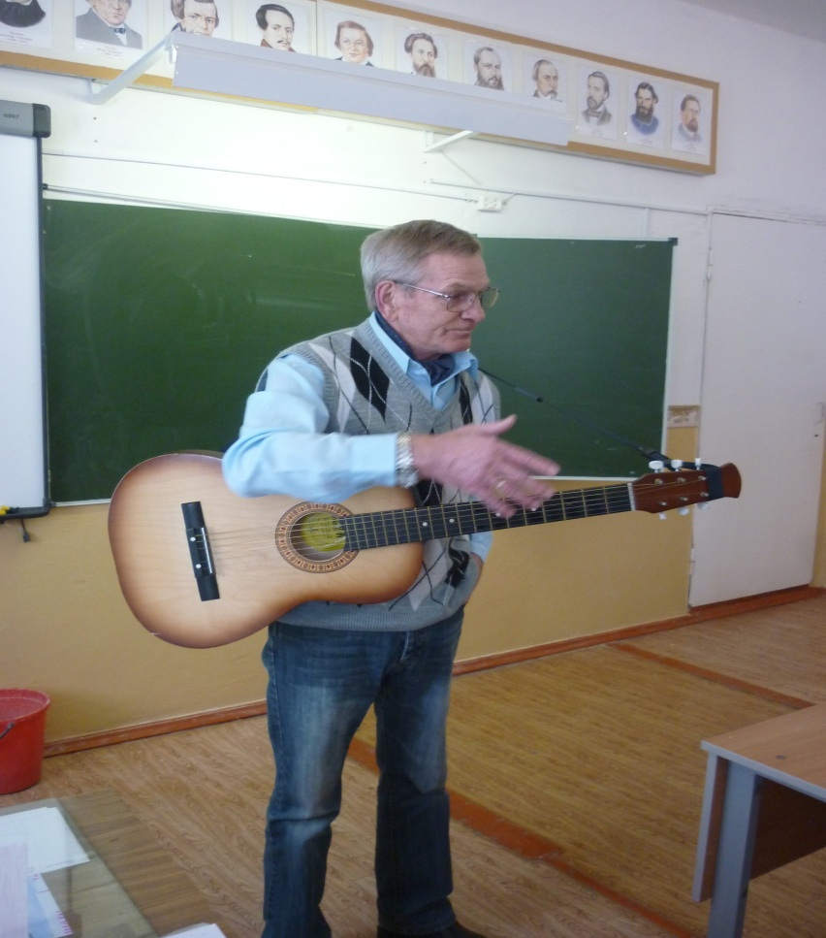
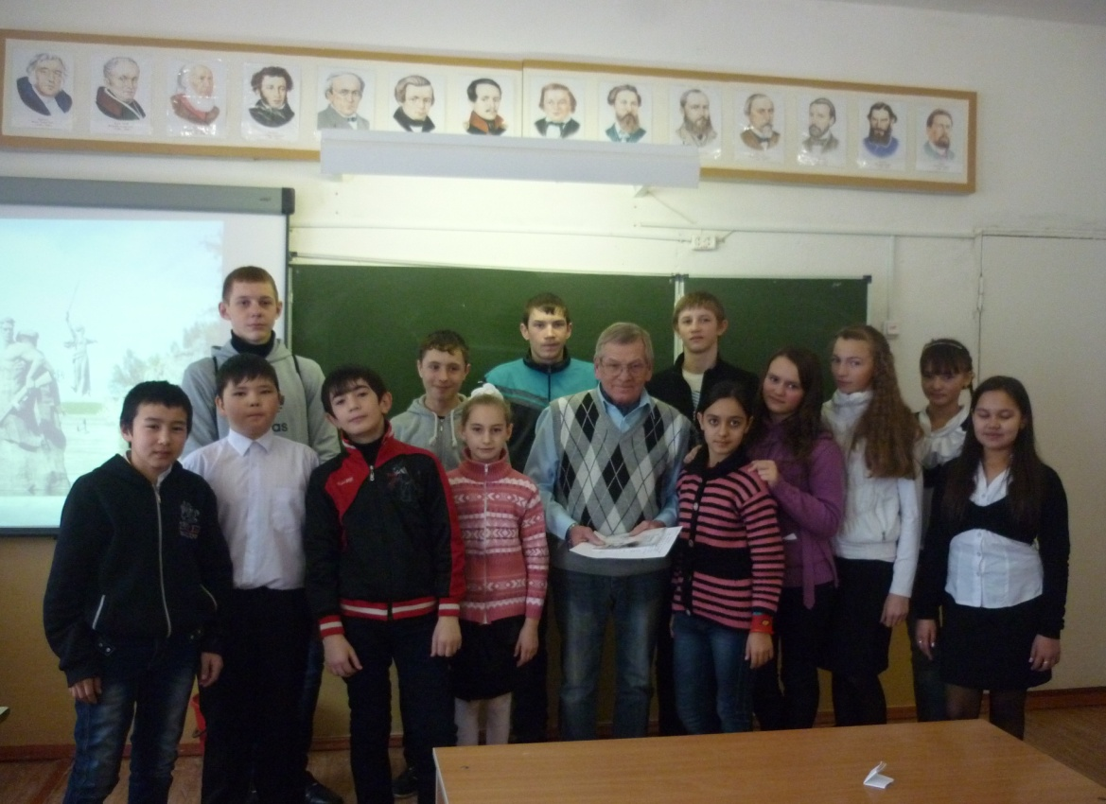
Г.И. Лепехин на встрече с учащимися Рахинской школы

Slide 21
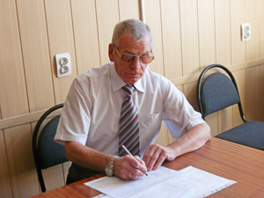
Геннадий Лепехин
Сталинград
Когда говорят на земле: «Сталинград!»,
То это звучит как: «Ни шагу назад!».
Когда говорят про Мамаев курган,
То это свинцовый в лицо ураган.
Никто не вставал к урагану спиной,
У Волги вставали живою стеной.
Здесь в каждый метр снаряд был вбит
(Здесь мой отец в бою убит!),
И роспись стен из строчек пуль.
Дома здесь рушились на нуль,
Но не был сломлен, смят и взят
Фашистским зверем Сталинград!
«Земли для вас за Волгой нет» –
Звучал врагу в лицо ответ.
Он скрежетал в металле так,
Как в горле яростных атак
В предсмертном возгласе солдат,
Собой закрывших Сталинград.
Гранитом плит курган покрыт,
И списки тех, кто здесь убит,
Но эти списки не молчат,
Они кричат, кричат, кричат:
«Нас бы в живых поставить ряд!».
Не забывайте, люди, Сталинград!

Slide 22
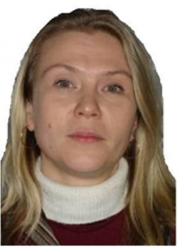
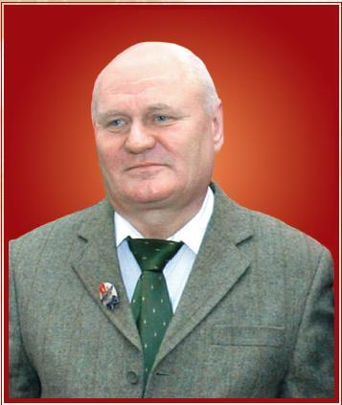

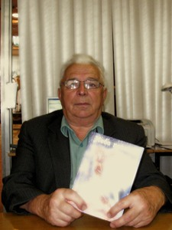
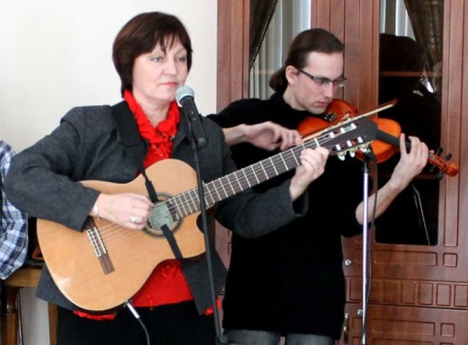
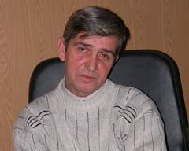
Котова Анна Геннадьевна
МАКЕЕВ Василий Степанович
ОВЧИНЦЕВ Владимир Петрович
Юрий Деянов
Анна Герасимова
Сергей Васильев

Slide 23

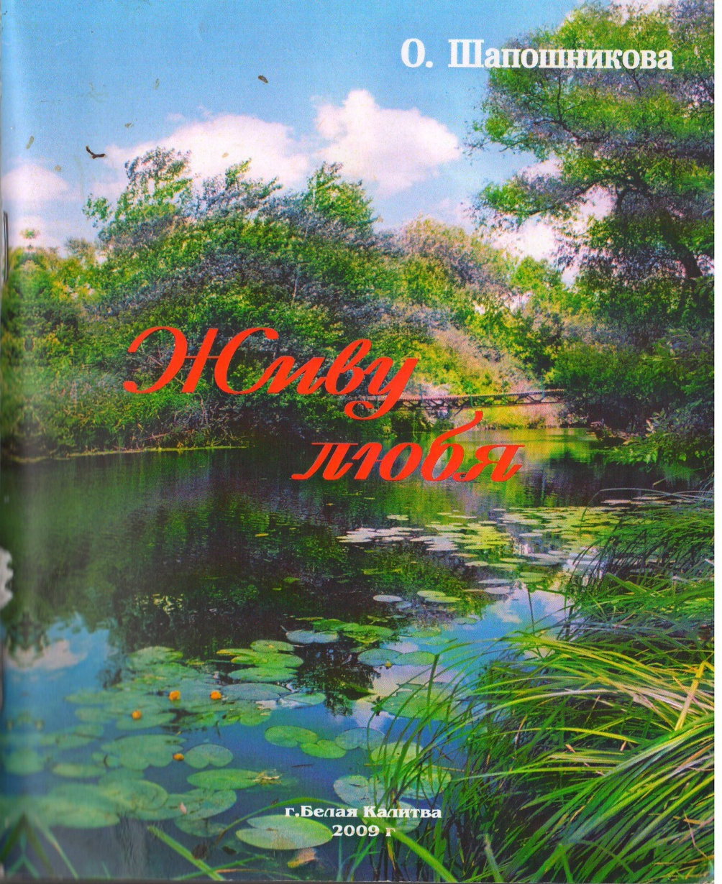
На земле Рахинской

Slide 25
Спасибо
за
внимание

